Slide 1
Návrh hlavních komponent přední nápravy včetně řízení pro experimentální vozidlo
Vysoká škola technická a ekonomická v Českých Budějovicích Ústav technicko-technologický
Autor práce: Jaroslav slabý
Vedoucí práce: Ing. Jan kolínský, Ph.D.
Oponent práce: Ing. Ján majerník, phd.
České Budějovice, ČERVEN 2020

Slide 2
motivace a důvody k řešení daného problému
Zájem o danou problematiku
Získání nových informací a vědomostí
Rozšíření schopností v modelování

Slide 3
Cíl práce
Popsat typy náprav vozidel a systémy zavěšení kol
Věnovat se geometrii kol a zavěšení přední nápravy
Navrhnout řešení komponent zavěšení přední nápravy a systému řízení vozidla
Základní koncepční a rozměrový návrh

Slide 4
Výzkumné otázky
Jsou mnou navrhované komponenty přední nápravy vhodné pro závod Shell Eco-marathon?

Slide 5
Použité metody
Oficiální pravidla závodu
Použití modelovacího programu

Slide 6
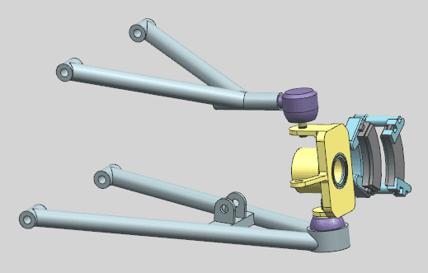
Dosažené výsledky
Návrh zavěšení předního kola

Slide 7
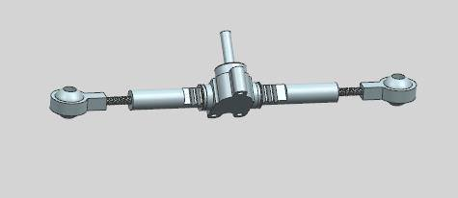
Dosažené výsledky
Návrh řízení

Slide 8
Závěrečné shrnutí
Mnou navrhnuté komponenty vyhovují požadavkům závodu
Řízení je nastavitelné podle potřeby
Úprava komponent
Cíl práce byl splněn

Slide 9
Doplňující otázky
Oponent:
1) Navrhujete viacero komponentov pre prednú nápravu vozidla a riadenie, ktoré následne kompletujete do zostavy. V práci som sa nedopátral k faktu, či sú všetky komponenty vybrané z katalógov výrobcov, alebo sú to Vaše návrhy. Uveďte prosím túto skutočnosť na pravú mieru.
2) Pokiaľ Ste jednotlivé komponenty navrhovali sám, teda sú to prototipické riešenia, uveďte metodiku návrhu.
3) Vo Vašej práci je celý rad výpočtov, ako sú Vami navrhované komponenty zaťažové. Robili Ste i porovnanie deklarovanej únosnosti komponentu s Vami vypočítanými zaťaženiami?

Slide 10
Děkuji za pozornost!

